Slide 1
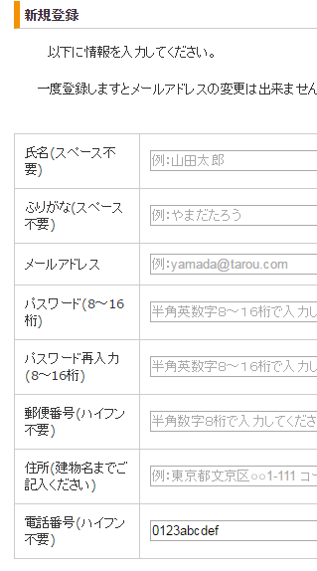
案件番号-00027 電話番号に不適切な文字が入力できる件
数字のみ入力できるように修正する。
文字・記号を入力できないように修正。

